Slide 1
Kültürel Miras ve Turizm Rehberi Projesi
210541042 Okan Kılıçarslan ->Frontend - Veritabanı
210541070 Muhammed Selim Dayanç -> Frontend - Veritabanı
210541072 Yunus Altın ->Backend-Veritabanı
210541084 Tayfun Kaydı ->Backend-Dökümantasyon

Slide 2
PROJENİN AMACI
Türkiye'nin zengin kültür mirası, müzeleri, otelleri ve mutfak kültürünü tanıtmayı amaçlayan bir web sitesidir
Web sitemizin temel misyonu, Türkiye'nin tarihini, sanatını ve mutfak kültürünü dünya ile paylaşarak, ülkemizin zengin mirasını daha geniş bir kitleye tanıtmaktır. Aynı zamanda, yerel otelleri ve gastronomi deneyimlerini vurgulayarak turizmi teşvik etmeyi hedefliyoruz.

Slide 3
Müze Turları
Sayfaya gelen ziyaretçi Türkiye'deki müzelerin kuruluş amacını,giriş-çıkış saatlerini,konumuna,giriş ücreti gibi bilgilere bu siteden ulaşabilir.
Ziyaretçiler, tarihi eserlere, sanat eserlerine ve kültürel mirasa interaktif bir şekilde erişebilme imkanı sunar.

Slide 4
Oteller
Türkiye genelindeki özel otelleri ve konaklama tesislerini tanıtan bir rehber sunarak, kullanıcılarımıza yerel kültürü deneyimleme ve benzersiz konaklama seçenekleri bulma şansı veriyoruz.
Web sitemize gelen kişi görmek istediği müzeye tıkladığında müzeye yakın olan otelleri listeleme gibi kolay imkanlar sağlar

Slide 5
Etkileşimli Harita
Türkiye'nin çeşitli bölgelerindeki müzeleri, otelleri ve lezzet duraklarını gösteren etkileşimli bir harita ile ziyaretçilerimize kolaylık sağlıyoruz. Böylece, gezi planlarını yaparken destinasyonları keşfetmelerine yardımcı oluyoruz.
Bu yollarla, web sitemiz Türkiye'nin kültürel zenginliklerini ve lezzetlerini keşfetmek isteyenler için bir rehber niteliği taşıyor, aynı zamanda yerel turizmi destekleyerek sürdürülebilir turizmin gelişimine katkı sağlıyoruz.

Slide 6
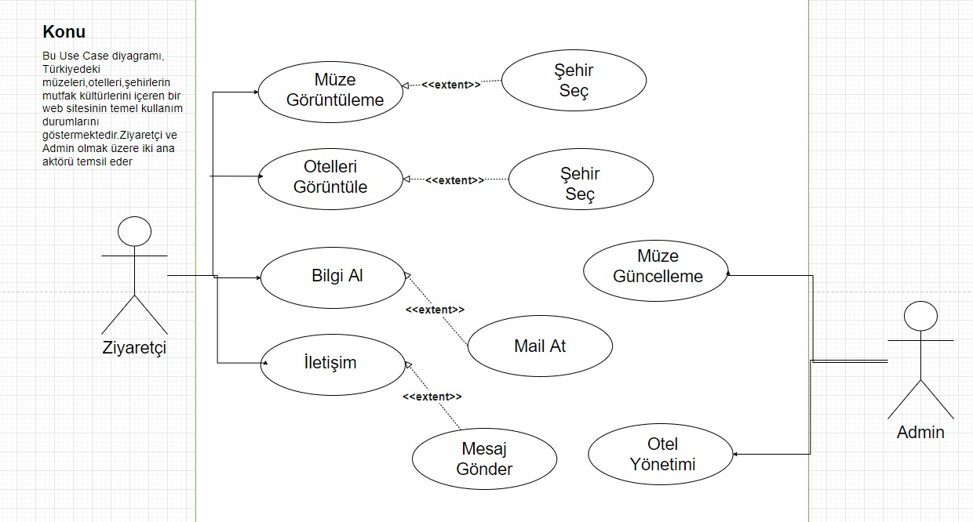
Use Case

Slide 7
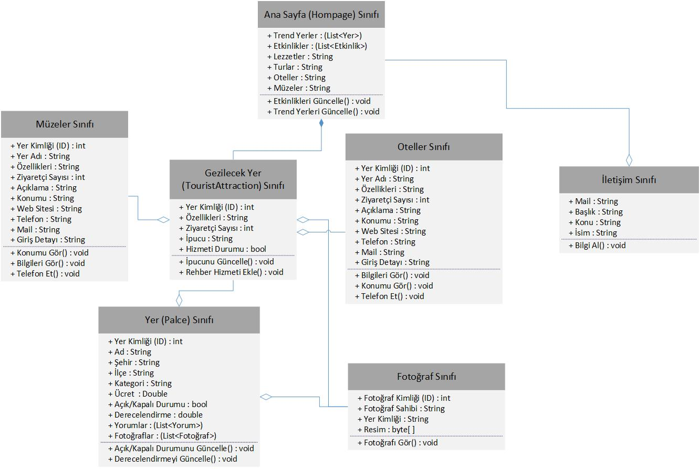
Sınıf Diyagramı

Slide 8
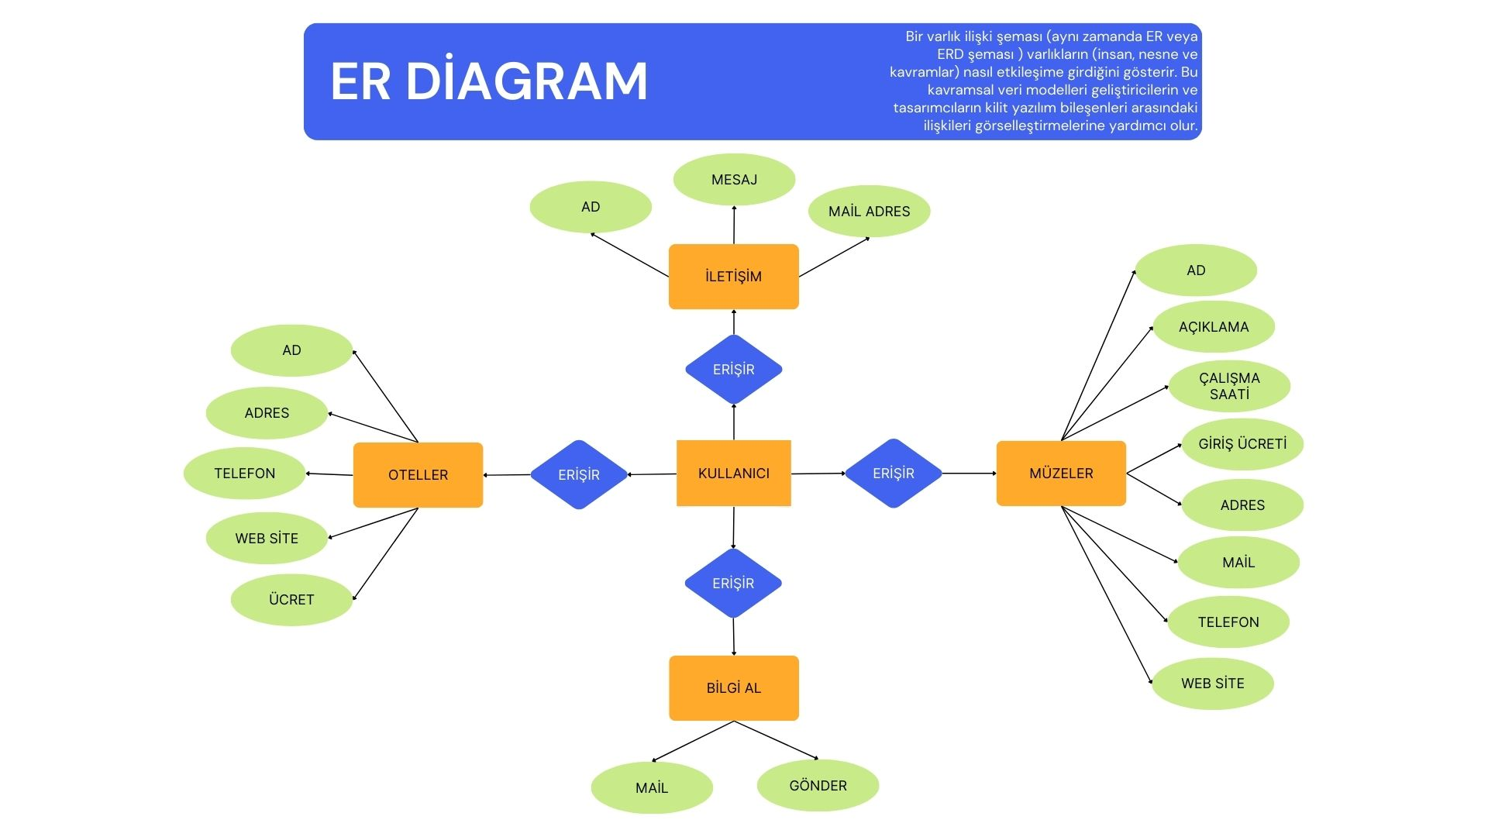

Slide 9
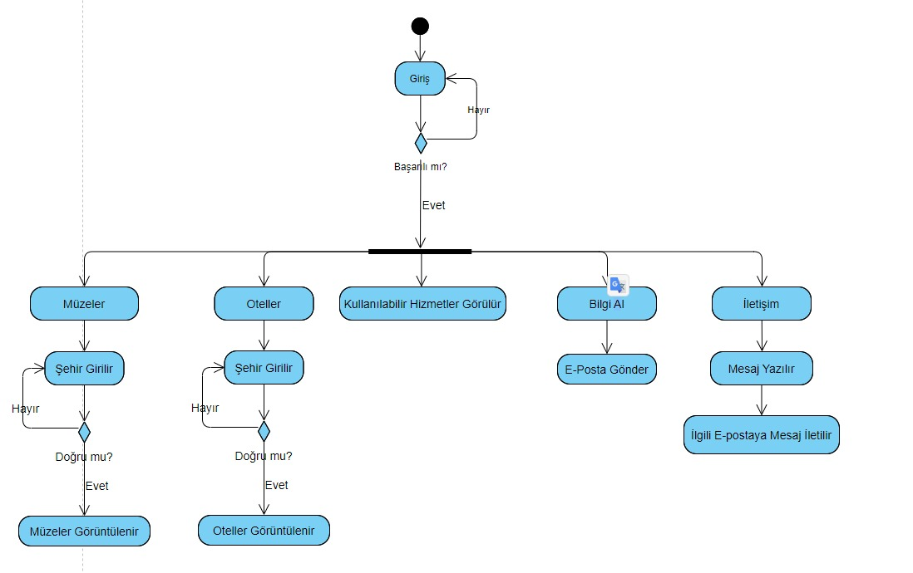
Activity Diyagramı

Slide 10
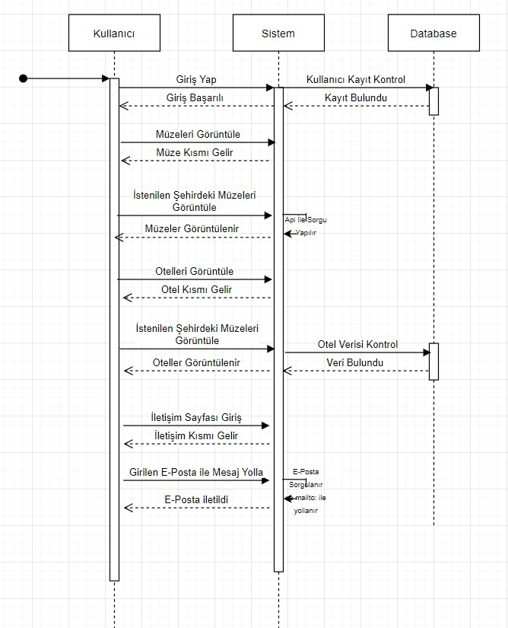
Sequence Diyagramı

Slide 11
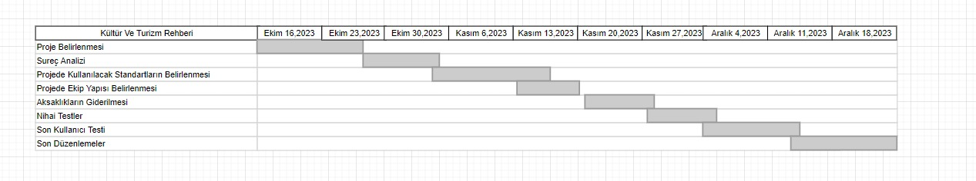
Gantt Diyagramı

Slide 12
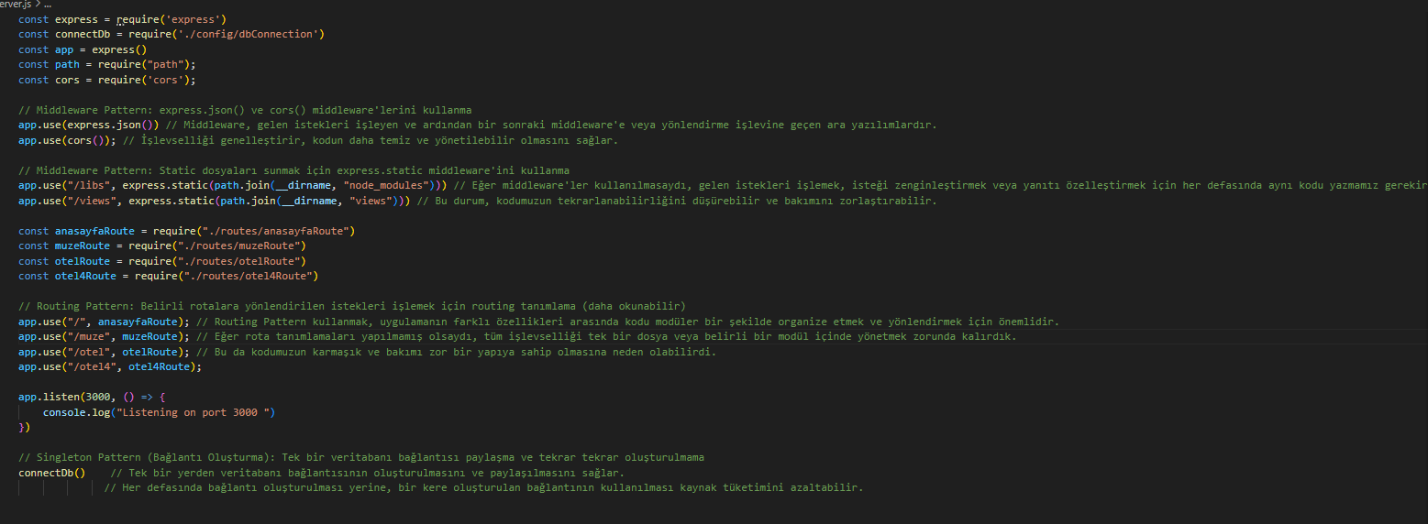
Kullanılan Tasarım Kalıpları

Slide 13
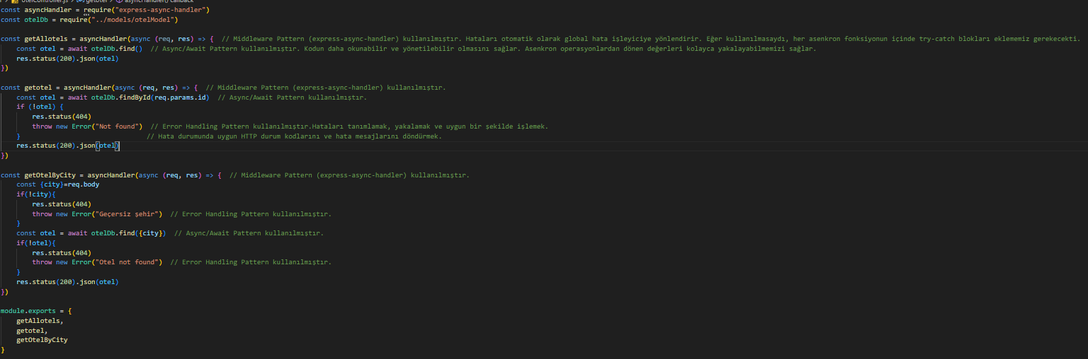
Middleware, Async/Await ve Error Handling Pattern kullanılmıştır.

Slide 14
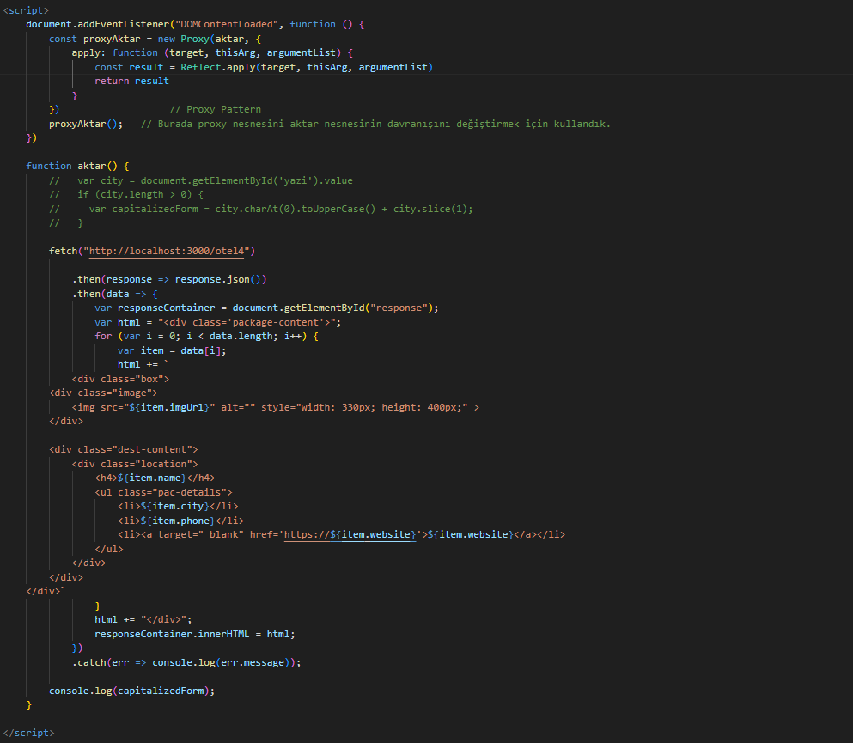
Proxy Pattern kullanılmıştır.

Slide 15
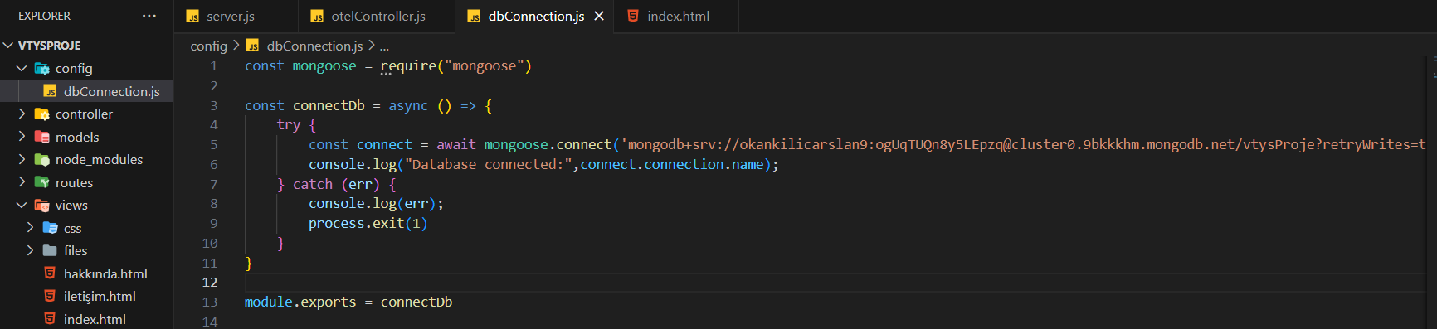
Burda da Singleton Pattern kullanılmıştır. Bunu kullanmamızın amacı projemizin her bloğunda veritabanı bağlantısı için yeni bir kod yazmamak içindir.

